Slide 1
(0,50)
(100,50)
screen
b
(5,40)
(0,0)
(100,0)

Slide 2
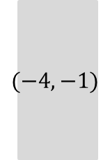

$$(1,0)$$
$$(−4,−1)$$

Slide 3
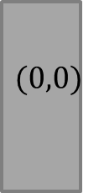
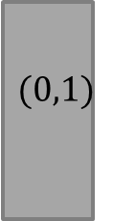
$$(0,1)$$
$$(0,0)$$

Slide 4
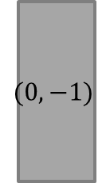
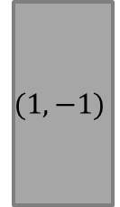
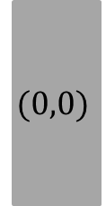
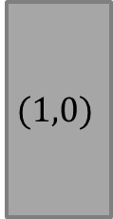
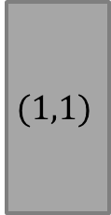
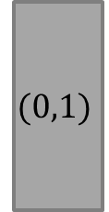
$$(0,1)$$
$$(1,1)$$
$$(0,0)$$
$$(1,0)$$
$$(0,−1)$$
$$(1,−1)$$

